Slide 1
过程控制仪表的课程体系

Slide 2
过程控制仪表课程体系
模拟过程控制仪表（2，3，4章）
仪表功能、组成结构、工作原理、电路分析
扰动
被控参量
X_{R}
X _{e}
给定
调节器
执行器
对象
X _{i}
变送器

Slide 3
过程控制仪表课程体系
数字式过程控制仪表（5，6，7章）
仪表功能、组成结构、工作原理、组态方法
扰动
被控参量
X_{R}
X _{e}
给定
调节器
执行器
对象
X _{i}
变送器

Slide 4
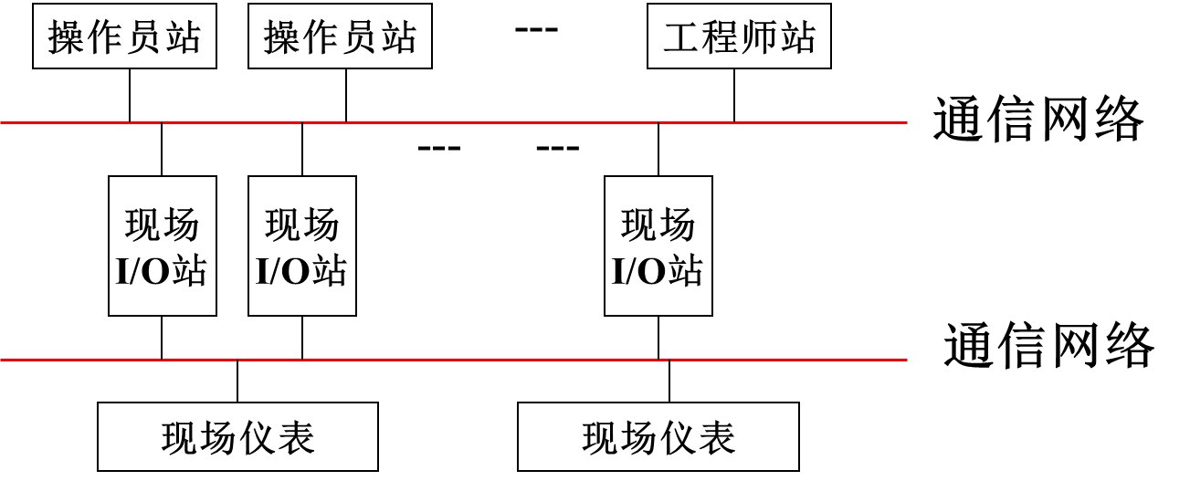
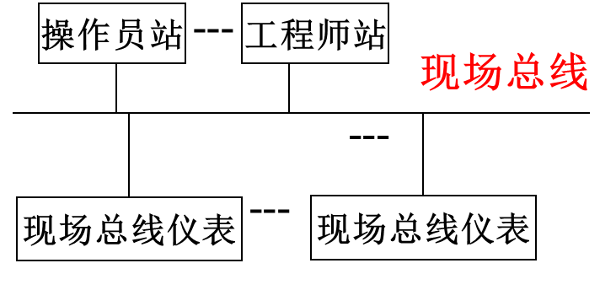
过程控制仪表课程体系
网络化仪表（8，9 章）
DCS概念，组成结构，三点一线功能，网络结构及数据控制技术
FCS概念，组成结构，对现场总线仪表要求，组态方法
掌握过程控制仪表的知识点；运用知识点解决生产中实际问题。
根据生产工艺要求确定构建过程控制系统；合理选择过程控制仪表，仪表连接及仪表组态。

Slide 5
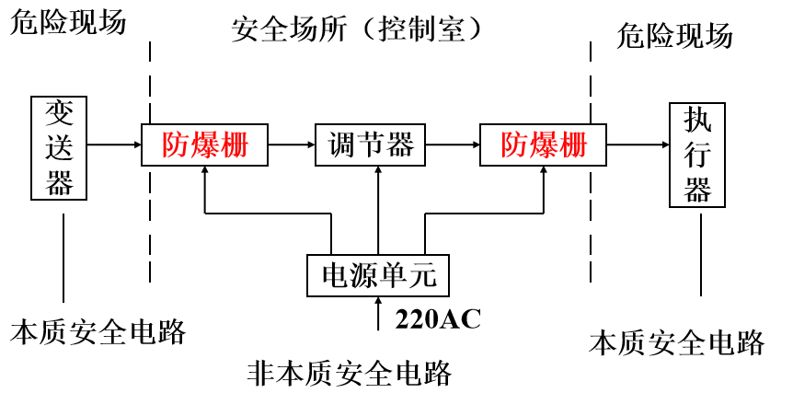
第1章 绪论
1、各种控制规律的过程控制系统中过程控制仪表功能及要求
根据生产工艺原理图，绘制过程控制系统框图，过程控制仪表功能，对变送器、调节器、执行器检测、调节、控制参数会计算。
保证生产过程的安全性、经济性和稳定性可靠性。
2、仪表间联络信号标准和信号传输方式
III型仪表间传递信号标准，为何传输直流信号，信号传输为何采取两线制传输，仪表之间长短距离传输信号方式，传输误差。
3、易燃易爆场合防爆仪表与防爆措施
本安防爆系统充要条件，本安防爆仪表特点，本安防爆仪表标志含义，安全栅的种类及工作原理

Slide 6
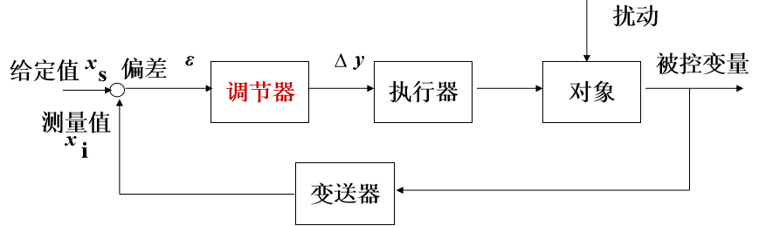
第2章 模拟调节器
1、调节器的运算规律（数学模型）
根据实际生产过程要求确定调节器控制规律，采用负反馈法或过程分析法确定调节器的正反作用方式。
工程测试法能确定P、PI、PD参数。
2、调节器电路分析
自动电路（输入、PD、PI、输出电路）电路功能，输出表达式推导
阮手动、硬手动电路功能，表达式推导，A、M、H之间无扰动切换。
3、PI调节器抗积分饱和
PI积分饱和产生原因、危害、消除方法，抗积分饱和电路分析。

Slide 7
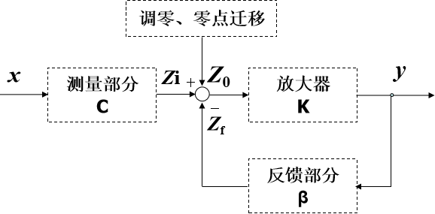
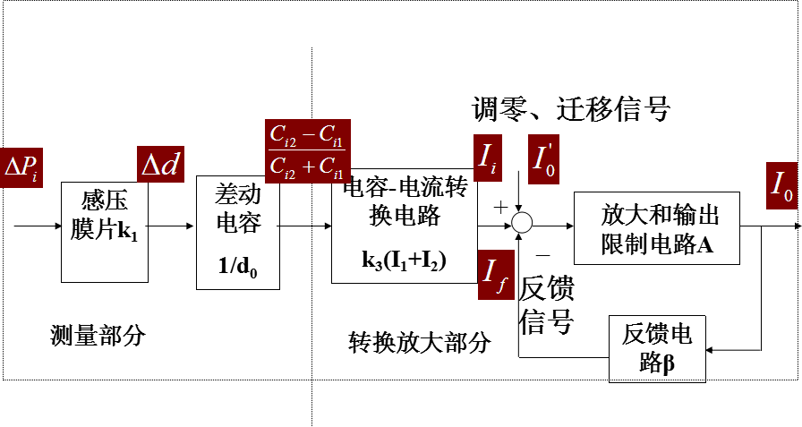
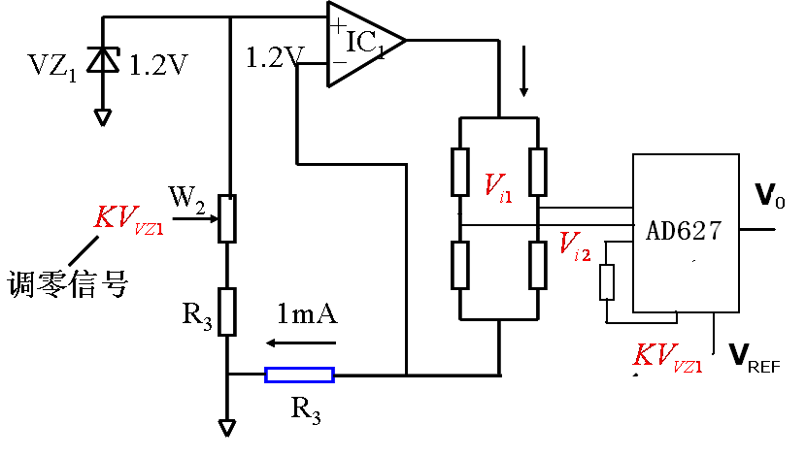
第3章 模拟变送器
1、变送器的功能与构成
变送器的功能，组成结构，调零、调量程方法，变送器参数计算。
2、电容式差压变送器
电容式差压变送器组成，整机表达式推导，零点、量程调整方法。
3、扩散硅式差压变送器
变送器组成，整机表达式推导，零点、量程调整方法。

Slide 8
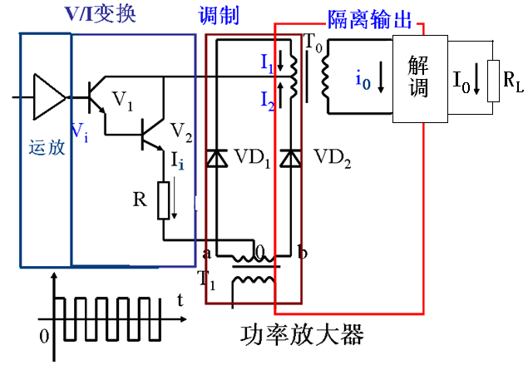
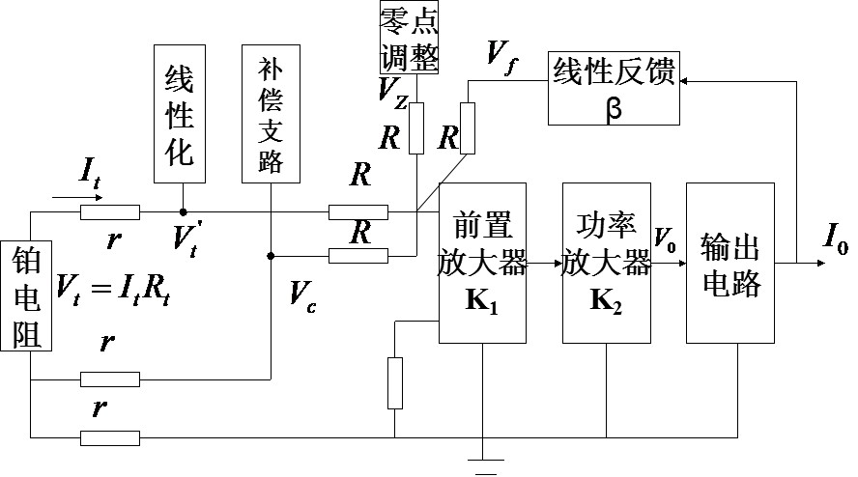
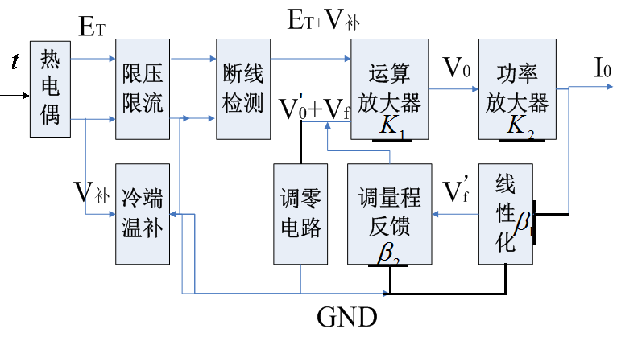
第3章 模拟变送器
3、热电偶温度变送器
整机表达式推导，冷端温度补偿原理，线性化方法，零点、量程调整方法，功率放大器电路分析
4、热电阻温度变送器
整机表达式推导，三线制测温原理，线性化方法，零点、量程调整方法

Slide 9
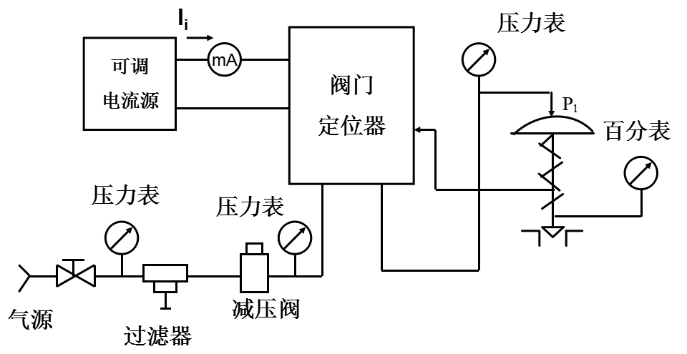
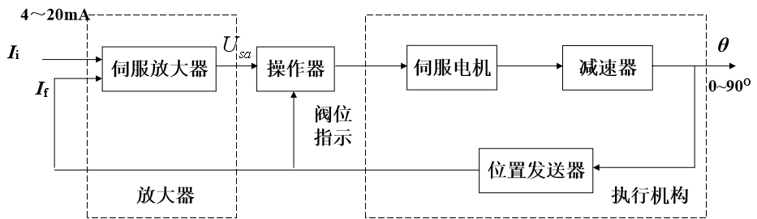
第4章 模拟执行器
1、电动执行器的功能、组成及工作原理
伺服放大器、伺服电机、减速器、位置发送器的作用，伺服放大器、位置发送器电路分析
2、气动阀门定位器
功能，结构组成，调较方法
3、调节阀流量特性
调节阀的选择原则，直线阀流量特性，等百分比阀流量特性，参数计算，适用场合。

Slide 10
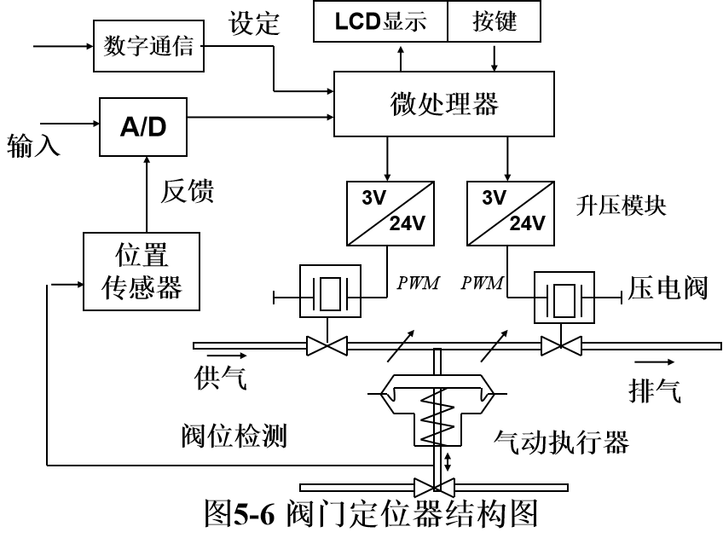
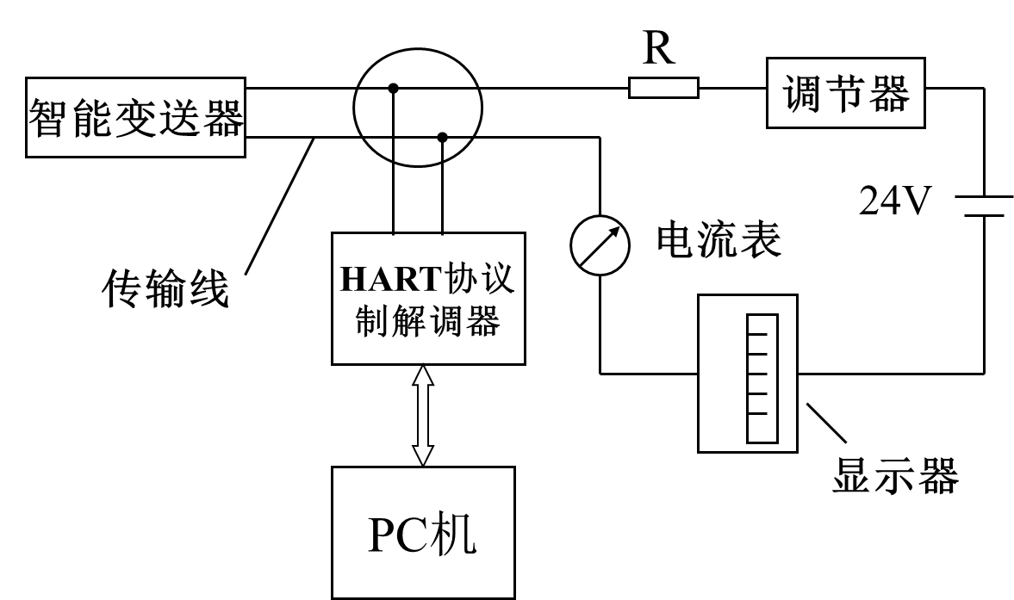
第5章 智能变送器与阀门定位器
1、具有HART协议的智能差压、温度变送器
HART协议特点，变送器功能，PC机对变送器进行组态、诊断及读表方法
2、智能阀门定位器
功能，工作原理，控制过程

Slide 11
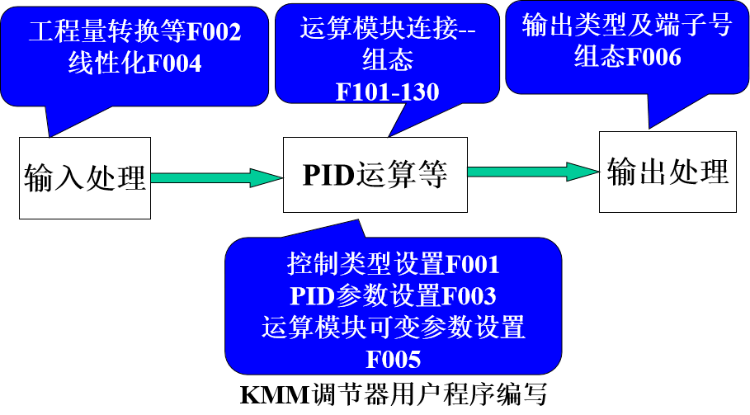
第6章 可编程数字调节器
1、根据设计要求，画出控制系统框图，选择KMM调节器所需要的功能模块，画出压力控制组态图，填写7张组态表。
如天然气储罐压力控制系统，锅炉汽包液位三冲量控制系统
2、用F101-F130表对功能模块与内被信号正确组态

Slide 12
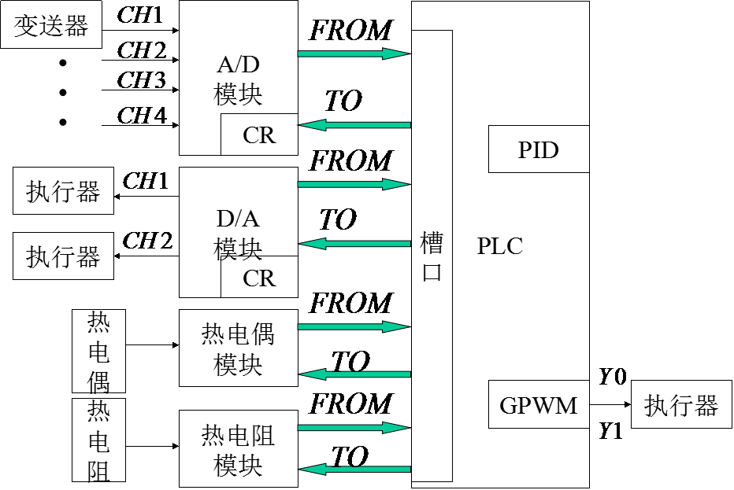
第7章 可编程控制器
1、A/D、D/A等功能模块功能及指令格式
TO(P) | K1 | K1 | H**** | K1
写指令 | 槽号 | 模块 CR#1 | PLC主机 16进制数 | 笔数
TO(P) | K1 | K** | K 或D | K1~K4
写指令 | 槽号 | 模块 CR#** | PLC主机 十进制数 或寄存器 | 笔数
FROM | K1 | K** | K 或D | K1~K4
读指令 | 槽号 | 模块 CR#** | PLC主机 十进制数 或寄存器 | 笔数

Slide 13
第7章 可编程控制器
2、PID功能模块功能及指令格式
设置PID参数，设定值，读取A/D转换结果PV，调用PID模块输出结果。
PID
SV
PV
S
MV
功能 | 目标值 (SV) | 现在值 (PV) | PID参数首地址 | 输出值 (MV)
3、由反馈控制案例能够设置A/D、D/A及PID功能模块，编写功能指令
由顺序控制案例能够编写梯形图，分析梯形图功能。
如污水净化处理过程控制系统，锅炉炉温、水位过程控制系统

Slide 14
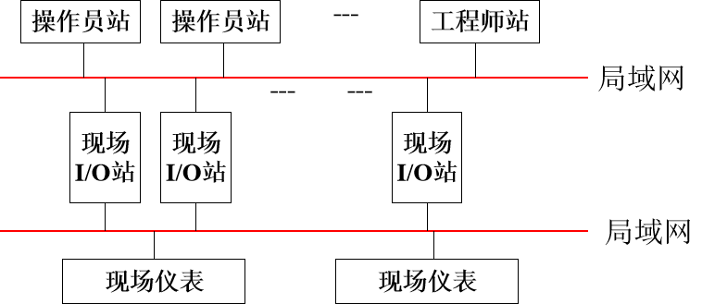
第8章 集散控制系统
1、集散型控制系统特点
危险分散，控制分散，而操作和管理集中。
2、集散型控制系统的组成及各个环节功能
三点一线
3、DCS局部网络常用的拓扑结构与控制方式
星型（轮询）；环型（令牌）；总线型（网络侦听，令牌）

Slide 15
第9章 现场总线控制仪表
FCS概念，组成结构，对现场总线仪表要求，组态方法
现场变送器具有变送与调节功能；现场执行器具有调节与执行功能。
需要工程师站对现场总线仪表进行组态，下装组态好的功能模块。

